Slide 1

МБОУ «Гвардейская школа №1»
Симферопольский район Республика Крым
Муниципальный этап регионального конкурса
«Лучший классный руководитель» в 2019г.
Мои идеи и находки в работе с обучающимися
Работу выполнила:
Коротких М.П., учитель истории и обществознания,
классный руководитель 5-К класса
МБОУ «Гвардейская школа №1»
2019г.

Slide 2
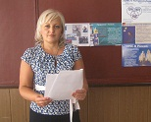
Уметь воспитывать детей – это великое государственное дело, требующее таланта и широкого знания жизни.
М . Горький
Коротких Марианна Павловна,
учитель истории и обществознания
МБОУ «Гвардейская школа №1»,
образование –высшее (СГУ,1998г.)
учитель высшей категории,
стаж работы-20 лет,
классный руководитель 5-К класса.

Slide 3
Законодательная база сфере воспитания
Программа воспитания проводится в соответствии с:
1) Конституцией РФ ,
2) Федеральным Законом "Об образовании РФ",
3) Национальной доктриной образования,
4) Международной конвенцией "О правах ребенка",
5) «Всеобщей декларацией прав человека",
6) Государственной программой "Патриотическое воспитание граждан Российской Федерации на 2016/2020г.г."
другими законодательными актами и нормативными документами.

Slide 4
Современные психолого-педагогические технологии:
1) коллективно-групповые способы обучения;
2) проблемно-поисковые;
3) имитационно-игровые технологии;
4) информационные технологии;
5) здоровьесберегающие технологии;
Воспитательная система 5-К класса «Кадетское братство» ведется по основным направлениям:
интеллектуальное развитие;
гражданско-патриотическое;
духовно-нравственное,
спортивно-оздоровительное,
связь с родительской общественностью и социальными партнерами ( в/ч № 46451,
ВВПД «ЮНАРМИЯ», КРИППОО «Союз наследников традиций»).

Slide 5
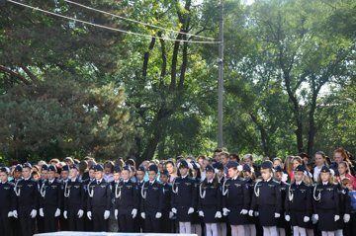
Цель воспитательной системы:
создание оптимальных условий для интеллектуального, культурного,
патриотического , нравственного и физического развития учащихся,
формирование основы для их подготовки к достойному служению Отечеству на гражданском и военном поприще.

Slide 6
Актуальность проблемы гражданско-патриотического и духовно-нравственного воспитания :
Становление гражданского общества и правового государства в нашей стране во многом зависит от уровня гражданского образования и патриотического воспитания. Кадетский класс, являясь сложным организмом, определяет ориентацию конкретной личности, отвечает за ее социализацию.
Духовно-нравственное и патриотическое воспитание в современных условиях - это целенаправленный, нравственно обусловленный процесс подготовки подрастающего поколения к жизни в условиях демократического общества, к инициативному труду, участию в управлении, к реализации прав и обязанностей, а также укрепления ответственности за свой политический, нравственный и правовой выбор, за максимальное развитие своих способностей в целях достижения жизненного успеха.
Духовно-нравственное и патриотическое воспитание способствует становлению и развитию личности, обладающей качествами гражданина и патриота своей страны.

Slide 7
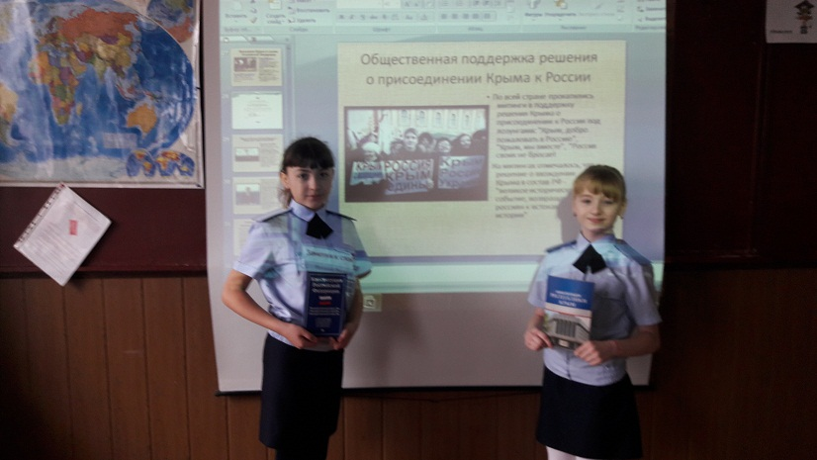
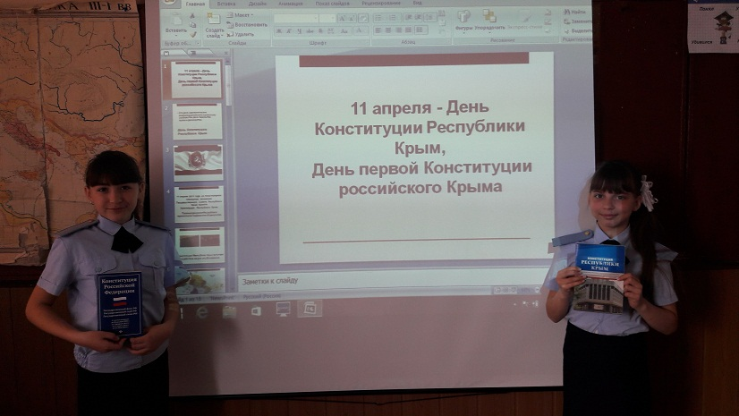
Классные часы и воспитательные мероприятия:
Классный час «Крым и Россия вместе навсегда».
Классный час «День Конституции Республики Крым».

Slide 8
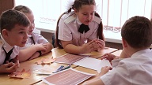
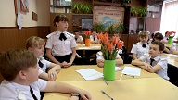
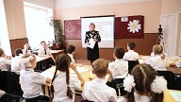
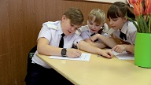

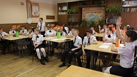
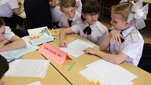
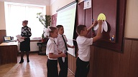
Классные часы и воспитательные мероприятия:
Воспитательное мероприятие
« Традиционные семейные ценности»
(1 место в муниципальном этапе республиканского видеоконкурса пед. мастерства «Урок нравственности»)
Воспитательное мероприятие
«О матерях
можно говорить бесконечно…»

Slide 9
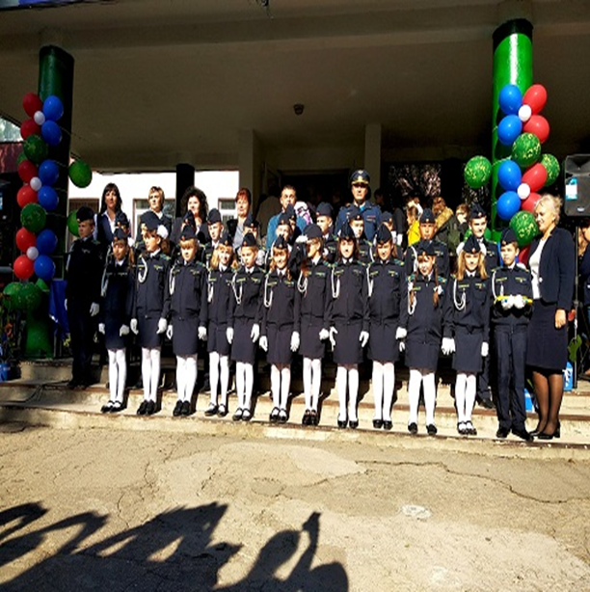
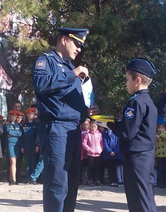
12 октября 2018г. учащиеся 5-К класса приняли присягу на верность Родине,
ВКС , родной школе, поселку и кадетскому братству. Присутствовали руководитель аппарата администрации Симферопольского района Т. Колесник, глава Гвардейского сельского поселения
И. В.Чичкин и зам. командира в/ч № 46451 подполковник Мажара Е.Н.

Slide 10
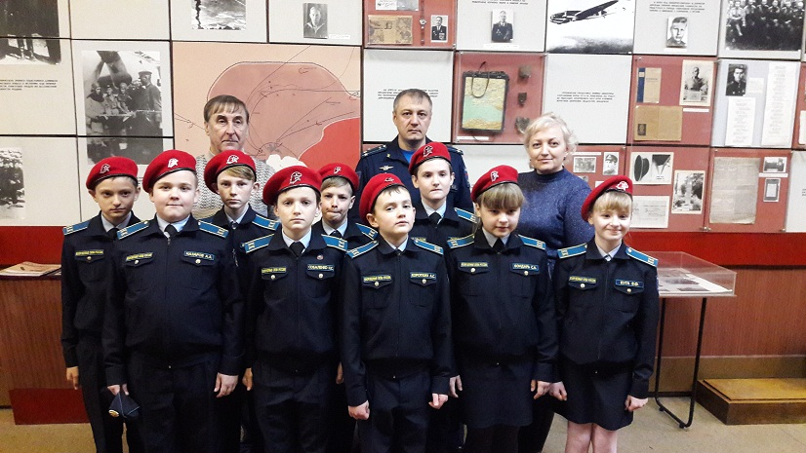
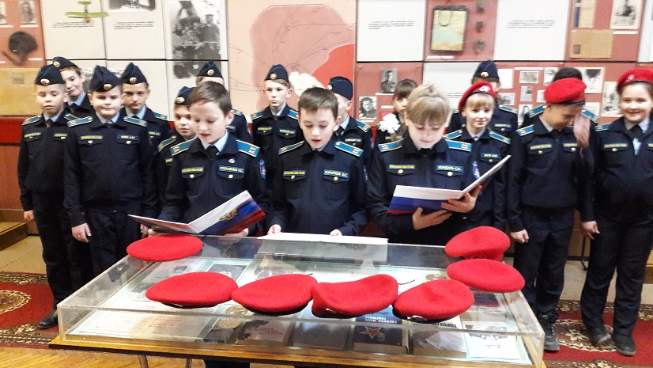
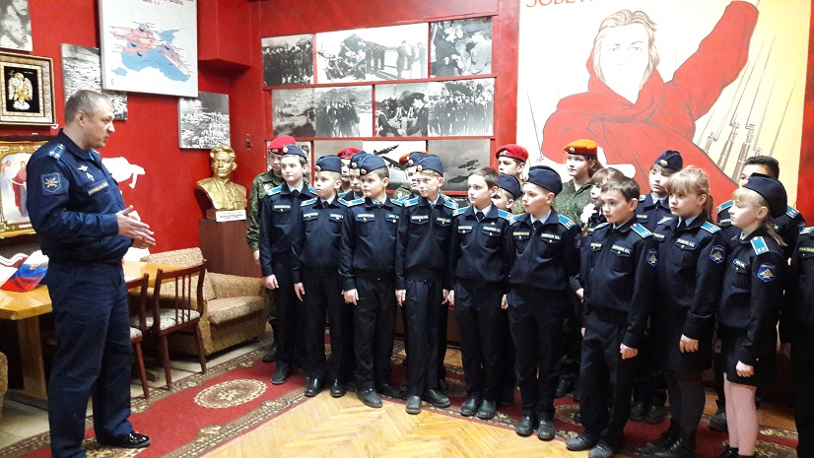
15 марта 2019г. на базе войсковой части № 46451 в музее ВВС КЧФ
учащиеся 5-К класса произнесли слова юнармейской клятвы и были приняты в ряды Всероссийского военно-патриотического общественного движения «ЮНАРМИЯ».

Slide 11
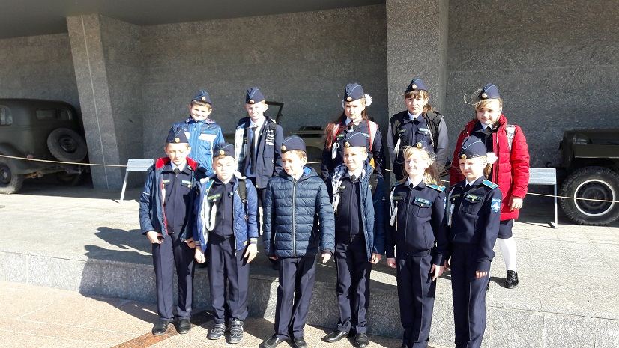
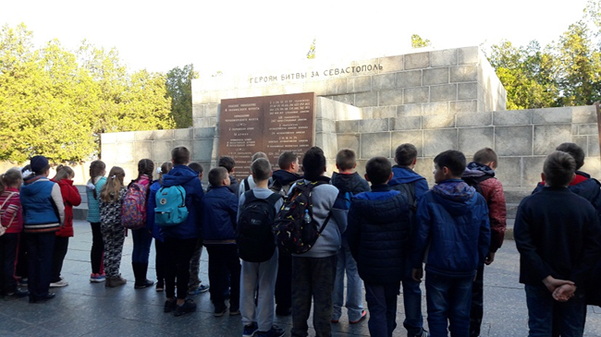
28 октября 2018г. состоялась поездка учащихся 5-К и 6-К классов
в г. Севастополь (35 береговая батарея и Сапун-Гора).

Slide 12
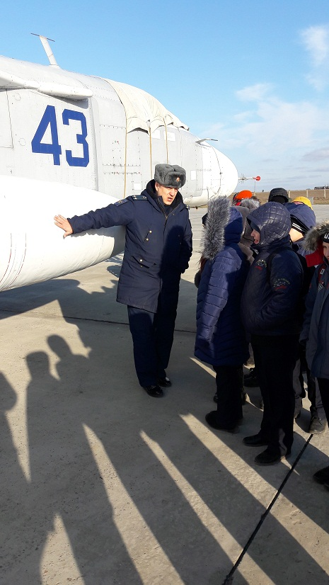
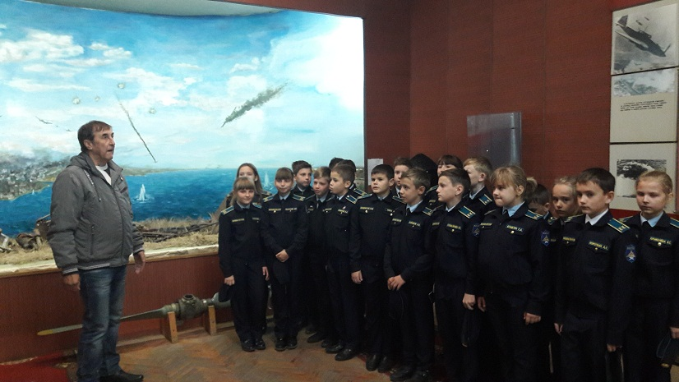
1 ноября 2018г.-учащиеся 5-К класса в музее
ВВС КЧФ п. Гвардейское . Экскурсию проводит начальник музея гвардии подполковник в отставке
В. А. Ильиных.
Командование войсковой части организовало экскурсию на взлетно-посадочную полосу, где кадеты 5-К класса ознакомились с самолетами Су-24, Су-25, Су-27, с технической службой боевых самолетов. Экскурсию проводит подполковник Мажара Е.Н.

Slide 13
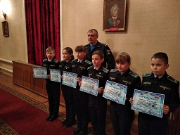
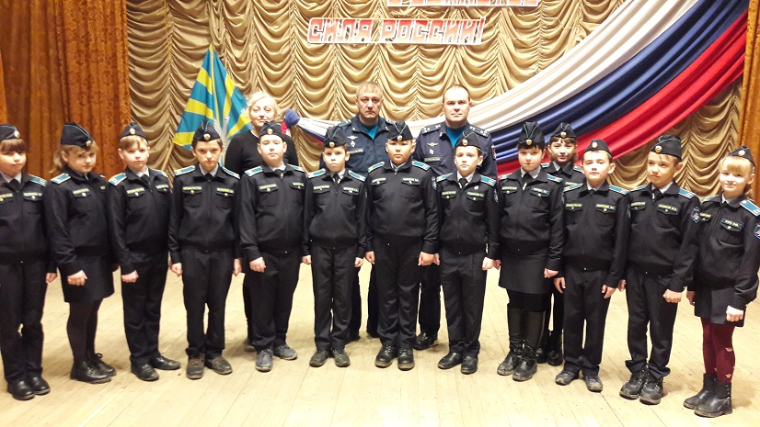
27 января 2019г. учащиеся 5-К класса участвовали во всероссийском историческом диктанте,
который был приурочен к 75-летию снятия блокады с г. Ленинграда. Диктант проводил заместитель командира войсковой части №46451 Мажара Е.Н.

Slide 14
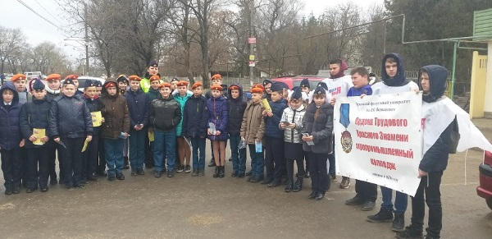
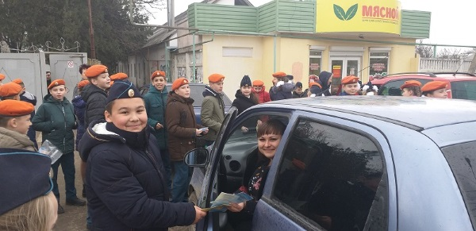
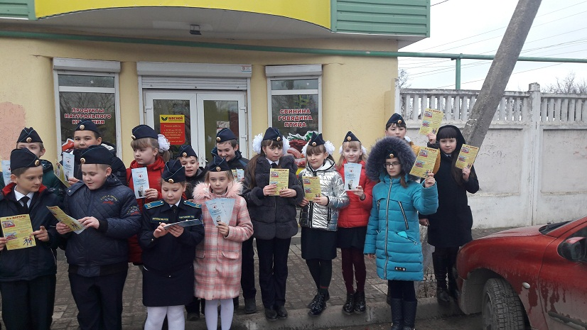
13 февраля 2019г. Сотрудники отдела ГИБДД МВД России по Симферопольскому району совместно с кадетами МБОУ «Гвардейская школа №1» и волонтерами в п. Гвардейское провели профилактическое мероприятие «Пристегни ребенка! Пристегнись сам!» Ребята раздавали водителям агитлистовки о правилах перевозки детей в салонах автомобилей.

Slide 15
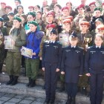
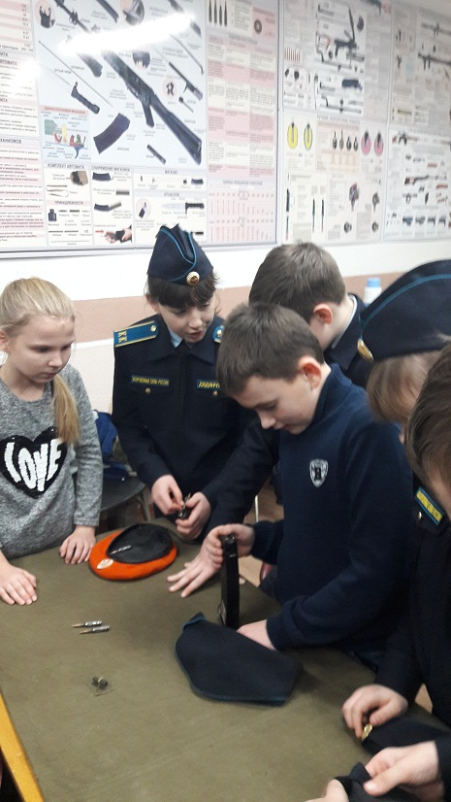
3 марта 2019г. состоялись II соревнования по стрельбе из пневматического оружия среди девушек на Кубок Павличенко Л.М. Соревновались 30 команд Республики Крым. Участвовали кадеты 5-К класса Дядянчук А. и Бондарь С.

Slide 16
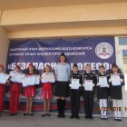
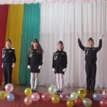
26 марта 2019г. состоялся муниципальный этап Республиканского конкурса «Безопасное колесо-2019», в котором приняли участие учащиеся 25 школ Симферопольского района. Команда МБОУ «Гвардейская школа №1» (кадеты Собаленко Н., Ермилов К., Буга В., Полякова В.) заняли почетное 2 место.

Slide 17

27 марта 2019г. состоялся муниципальный этап творческого конкурса
«Мы-наследники Победы!»
Коллектив 5-К класса «Кадеты» (Буга В., Бондарь С.,Дядянчук А., Кривелева Е.,
ПаничеваА., Полякова В., Стасив М.) был награжден Дипломом за участие и специальным призом ТМ «Скворцово».

Slide 18
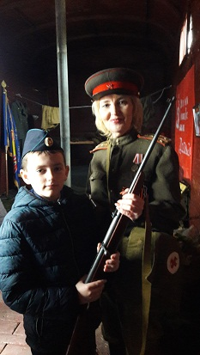
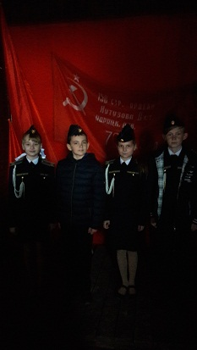
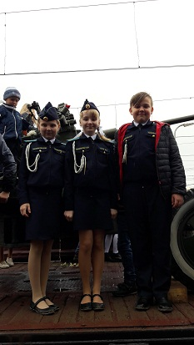
13 апреля 2019г. кадеты 5-К и 6-К классов участвовали в патриотической акции
«Поезд Победы», которая была посвящена 75-летию освобождения п. Гвардейское от немецко-фашистских захватчиков.

Slide 19
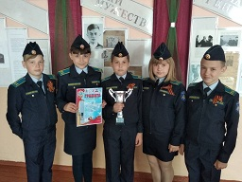
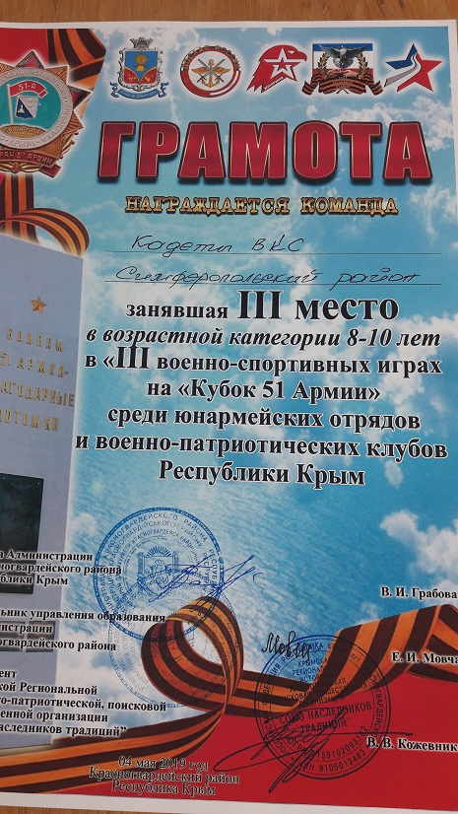
4 мая 2019г. состоялись III Региональные игры на Кубок 51-й Армии .
Команда «Кадеты ВКС» (Клепцов В., Ермилов К., Кулаков К., Дядянчук А., Бондарь С.)
заняли 3 место в возрастной категории 8-10 лет.

Slide 20
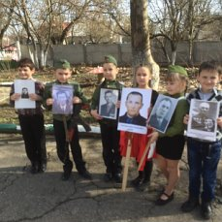
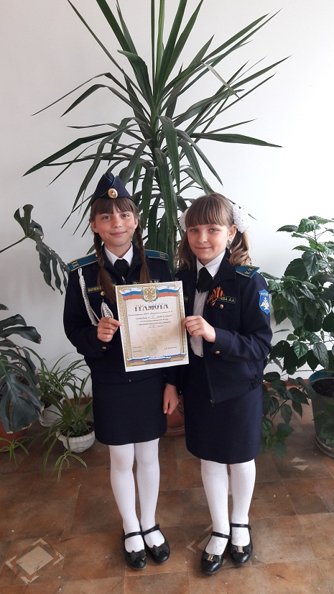
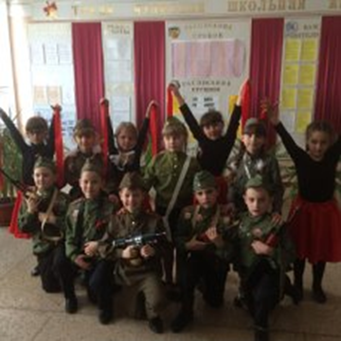
7 мая 2019г. В МБОУ «Гвардейская школа №1» прошел конкурс военно- патриотической песни, посвященный Дню Победы. Кадеты 5-К класса награждены Грамотой за 1 место среди 5-6 классов МБОУ «Гвардейская школа №1».

Slide 21
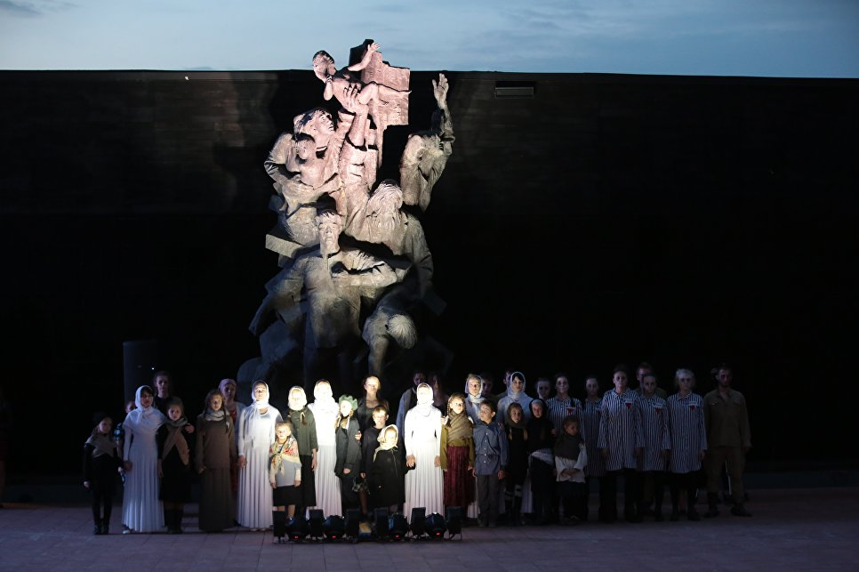
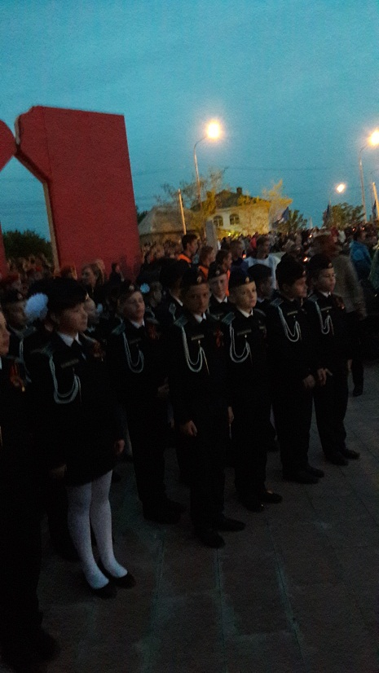
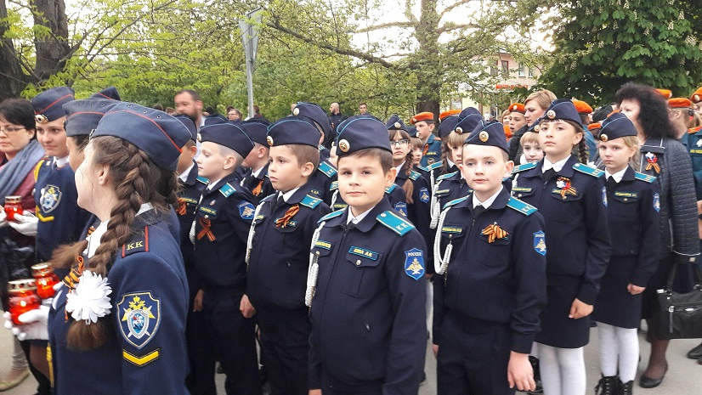
7 мая 2019г. на территории мемориального комплекса «Концлагерь «Красный» прошла
патриотическая акция «Зажги свечу памяти»,
в которой участвовали кадеты 5-К и 6-К классов МБОУ «Гвардейская школа №1».

Slide 22


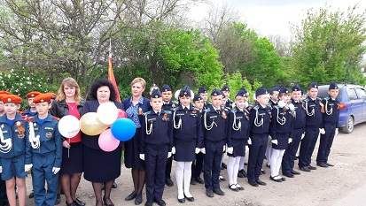
9мая 2019г. в п. Гвардейское прошел Парад Победы,
в котором участвовали кадеты 5-К и 6-К классов МБОУ «Гвардейская школа №1».

Slide 23
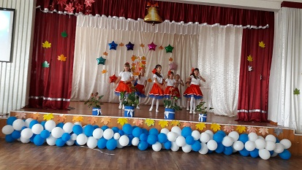

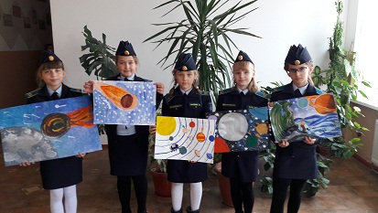
27 октября 2018г.-районный конкурс вокалистов «Молодые голоса»- 2 место.
30 октября 2018г.-муниципальный этап танцевального конкурса «Улыбка Терпсихоры»-3 место.
Участие в муниципальном этапе конкурса «Космические фантазии».
5 апреля 2019г.-участие в организации и проведении Республиканского этапа Всероссийских спортивных игр школьных спортивных клубов.
Участие в конкурсе «Есть такая профессия-Родину защищать!» (Ермилов К., Коротких А., Клепцов В.)
Всероссийский конкурс «Наша история»( Кривелева Е., победитель заочного тура в номинации рисунок, приглашена в Москву).

Slide 24
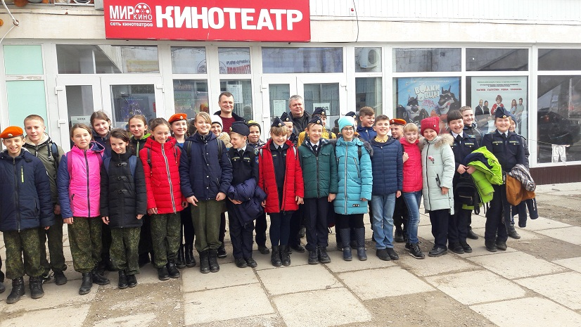
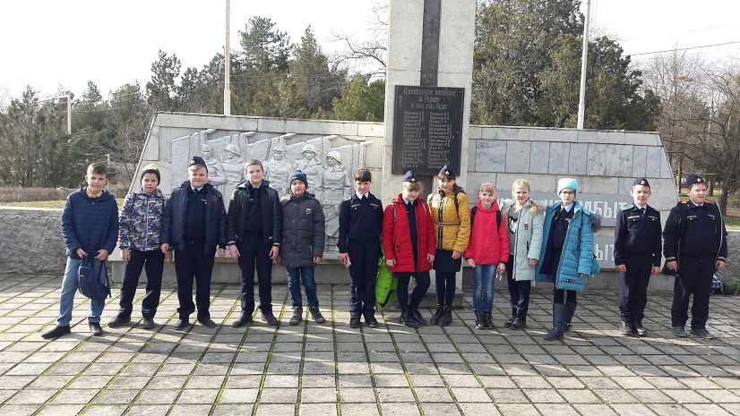
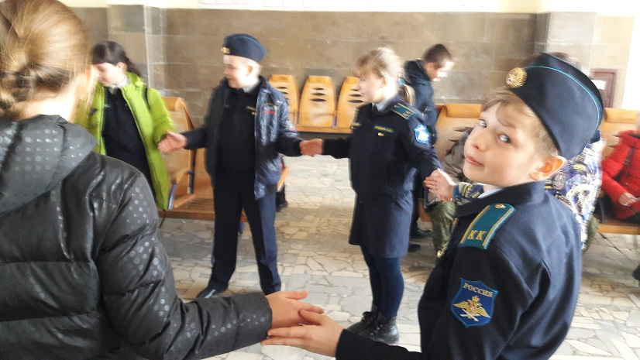
Посещение кинотеатра и просмотр фильмов «Т-34» и « Спасти Ленинград».
У памятника героям-односельчанам в годы Великой Отечественной войны
в п. Красногвардейское.
После экскурсии отдыхаем и играем.

Slide 25
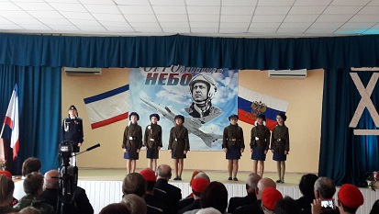
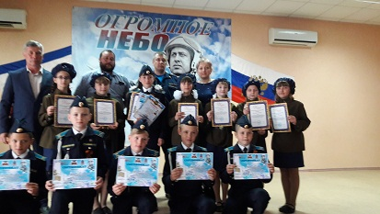
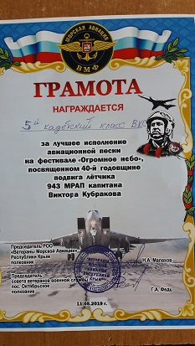
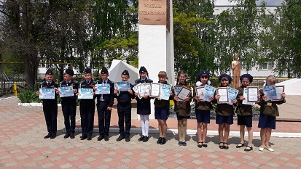
11 мая 2019г. учащиеся 5-К класса приняли участие в Х районном фестивале военно-патриотической песни «Огромное небо», посвященного 40-й годовщине подвига летчика Констанцкого полка
Виктора Кубракова.
Коллектив «Кадеты» был награжден сертификатами участника фестиваля , Благодарностями , Дипломами и Грамотами за лучшее исполнение номера на фестивале «Огромное небо».

Slide 26
Спасибо за внимание!

